Slide 1

PSİKOLOJİDE ANA KURAMLAR
PSİ 305
Carl Rogers ve Birey Merkezli Yaklaşım

Slide 2
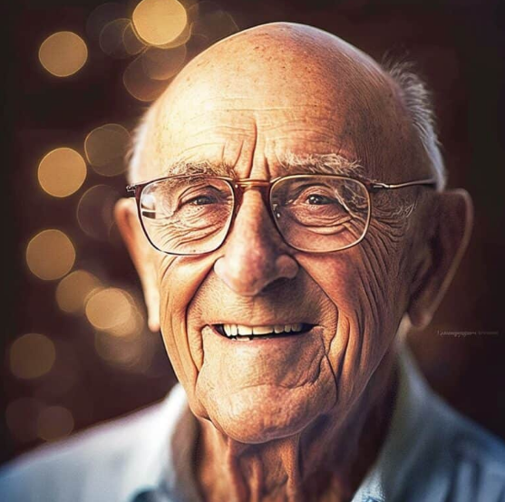
Carl Rogers ve Birey Merkezli Yaklaşım

Slide 3
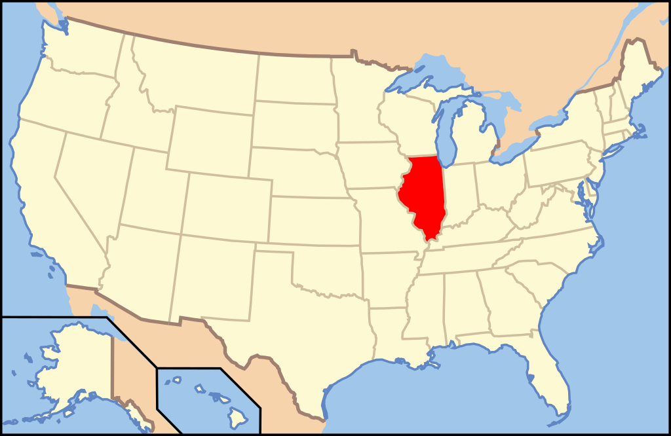
Hayatı
Carl Ransom Rogers
8 Ocak 1902; A.B.D., Chicago, Illinois
Babası başarılı bir mühendis
Dört erkek ve bir kız kardeşi var
Tutucu ve geleneksel bir Protestan aile
Kuralcı ve duyguların bastırıldığı bir aile
Dans etmek, sinemaya gitmek, sigara içmek, kağıt oynamak ve içki içmek yasak
Rogers, utangaç, yalnız ve sosyal yönden zayıf bir çocuk
Sürekli okuyan, zeki bir çocuk

Slide 4
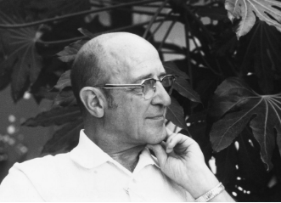
Hayatı
12 yaşındayken Chicago’nun batısındaki bir çiftliğe taşınırlar
Rogers’ın doğa, ziraat ve bilime ilgisi başlar
Çevrenin biyoloji ve ziraat uzmanı haline gelir
Wisconsin Üniversitesi’nde ziraat eğitimi alır.
Zamanla ziraate olan ilgisini kaybeder.

Slide 5
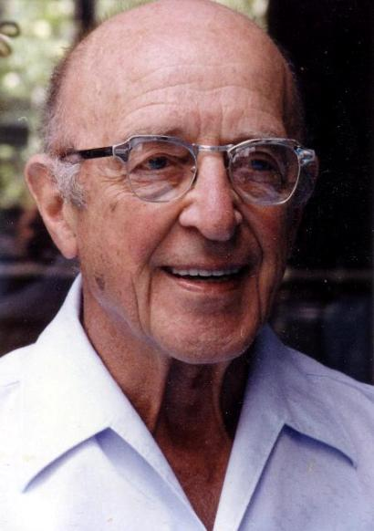
Hayatı
Helen Eliot ile evlenir.
Papaz olmaya karar verir ve tarih okumaya başlar.
Kiliseye katılır.
Psikolojiye ilgi duyar
Columbia Üniversitesi’nde psikoloji eğitimine başlar.
Kilisede insanlara yardım etmekten keyif alır.
Ancak inancı zamanla azalmaya başlar.

Slide 6
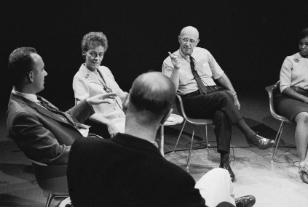
Hayatı
Ebeveynlerinin itirazlarına rağmen kiliseden ayrılır.
Columbia Üniversitesi Öğretmenler Kolejine geçer.
Yüksek lisans ve doktora derecesini alır.
New York Rochester’da bulunan ve çocuklar için danışmanlık hizmeti sunulan bir rehberlik merkezinde çalışmaya başlar.
Freud’un kuramıyla yetişmiş olan Rogers, analitik bakış açısının danışanlarına fayda sağlamadığını görür.
12 yıl boyunca burada çalıştıktan sonra kendi yaklaşımını geliştirir.

Slide 7
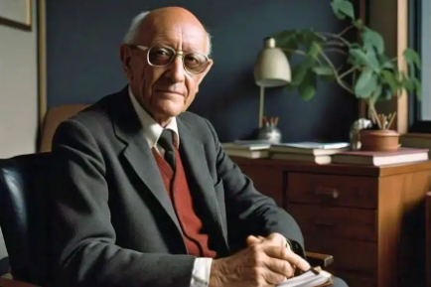
Hayatı
Ohio, Chicago ve Wisconsin Üniversitesinde profesör olarak görev yaptı.
Danışan Merkezli Terapi yaklaşımı ile ilgilendi.
Haftada 15-20 saatini terapiye ayırdı.
Toplumsal çatışma, dünya barışı gibi konularla ilgilendi.
APA başkanlığı yaptı.
Kurum tarafından verilen ‘Üstün bilimsel katkı ödülü’nün ilk sahibidir.
4 Şubat 1987’de kalp krizi nedeniyle vefat etti.

Slide 8
Carl Rogers ve Birey Merkezli Yaklaşım
Danışan merkezli terapi (Client Centered Therapy)
Danışan daha fazla aktiftir
Diğer yaklaşımlarda ise danışan pasiftir
Terapist aktiftir ve akıllıca yorumlar yapar
Yetki ve sorumluluk terapisttedir
Rogers bu yaklaşımı reddetmiştir
Değişimin sorumluluğu danışana aittir
Çünkü insan kendi düşünce ve davranışlarını olumlu yönde değiştirebilecek güce sahiptir.

Slide 9
Carl Rogers ve Birey Merkezli Yaklaşım
Rogers’ın bu yaklaşımı:
Kişilik gelişimi, ebeveynlik, eğitim, dünya barışı, ırklar arası iletişim benzeri klinik olmayan alanları da içermektedir.
Birey merkezli yaklaşım

Slide 10
Carl Rogers ve Birey Merkezli Yaklaşım
Rogers çocuklukta yaşanılan olayların yetişkin kişiliğini oluşturmada önemli bir rol oynadığını kabul etmektedir.
Buna karşın kuramında daha çok şu anki ihtiyaçlarımız ve gerçekleştirme yönündeki amaçlı çabalarımız üzerinde durmuştur.
Rogers’a göre davranış, geçmişte gerçekleşmiş şeyler nedeniyle olmamaktadır.

Slide 11
Gerçekleştirme eğilimi
Güç
Bu güç doğuştan getirilir.
Bireyin potansiyellerini gerçekleştirmesine yönelik istektir.
Rogers’a göre bu eğilim, her bireyin doğuştan sahip olduğu, gelişmeye, büyümeye ve potansiyelini gerçekleştirmeye yönelik doğal bir güdüdür.

Slide 12
Gerçekleştirme eğilimi
Gerçekleştirme eğilimi sayesinde birey;
kendi kapasitesi yönünde gelişir,
zenginleşir,
gelişimini sürdürür ve
üretir.
Dolayısıyla Rogers’ın insan doğasına bakışı yapıcı ve iyimserdir.

Slide 13
Yapıcı vs Yıkıcı
Buna karşın Rogers insanların yıkıcı ve acımasız davranışlara yönelik bir kapasitesi olduğu gerçeğini yok saymamaktadır.
İnsanın yıkıcı ve acımasız davranışlarını içsel değil dışsal güçlere bağlamaktadır.

Slide 14
Özet
İnsan içsel olarak olumlu özelliklere sahiptir
Gerçekleştirme eğilimi ile bu olumlu ve yapıcı özellikler geliştirilecektir
Kapasitemizi gerçekleştirme yolunda potansiyel engeller vardır
Elverişsiz koşullar olumlu iç koşullarımıza aykırı davranmamıza neden olur…
Tüm psikolojik sorunlar gerçekleştirme eğiliminin engellenmesinden kaynaklanmaktadır.

Slide 15
Gerçek nedir?
Rogers’a göre kişinin bilebildiği tek gerçek kişinin o an algıladığı ve yaşadığı gerçektir.
Rogers bireyin gerçek dünyayı değil yalnızca algıladığı dünyayı bilebileceğini öne sürmüştür
Fenomenal alan:
Duygular, düşünceler, algılar, anılar, hayaller, bedensel duyumlar, sosyal ilişkiler gibi içsel ve dışsal tüm deneyimleri kapsar.
Her bireyin fenomenal alanı kendine özgüdür; aynı olay farklı bireyler tarafından farklı şekillerde algılanabilir çünkü her bireyin geçmiş yaşantısı, değerleri ve ihtiyaçları farklıdır.

Slide 16
Farkındalığın düzeyleri
Deneyimler = gerçekler
Deneyim, herhangi bir anda farkında olunan her şeyi içerir.
Farkındalığın 3 düzeyi vardır:
  Farkındalık eşiği altı
  Çarpıtılmış algı
  Doğru algı

Slide 17
Farkındalık eşiği altı
Bazı olaylar farkındalık eşiğinin altında yaşanmaktadır.
Bu yaşantılar göz ardı edilmekte veya inkar edilmektedir.
Bu durumda insanlar yaşantılarının büyük bir kısmının farkında olmayabilirler.
Örnek: Birinin seni eleştirmesi durumunda, bunun seni üzdüğünü fark etmesen bile içsel bir gerginlik hissetmen.

Slide 18
Farkındalık eşiği altı
Ders dinlerken kambur biçimde oturuyorsun.
Oturduğun sandalyenin rahatsız olduğunun farkında mısın?
Sınıftaki sandalyelerin rengi?
Sınıfın duvar boyası hangi renk?
Araba sürerken uyarıcıların birçoğunu göz ardı ederiz.
Yeni tanıştığımız birisinin bütün özelliklerinin farkına varamayız.
‘Her şeyi fark edemezsin’

Slide 19
Farkındalık eşiği altı
Bazı deneyimler ise inkar edildikleri için farkındalık eşiğinin altında kalmaktadır.
Örn: Çocuk sahibi olmayı istemeyen bir anne,
Çocukları olduğu zaman,
Çocuklarına karşı öfke ve kızgınlık hisseder,
Ancak bu duygular bilince ulaşmaz.

Slide 20
Çarpıtılmış algı
Farkındalığın ikinci düzeyi çarpıtılmış şekilde algılanan deneyimleri içermektedir.
Deneyimlerimiz kendi düşüncelerimizle uyuşmadığı zaman onları ya yeniden biçimlendiririz ya da çarpıtırız.
Örneğin:
Derslerde başarısız olduğunu düşünen bir öğrenci (benlik kavramı)
Öğretmeninden yaptığı ödev ile ilgili olumlu bir geribildirim aldığında,
Öğretmeninin ödevi okumadığını veya öğretmeninin standartlarının çok düşük olduğu şeklinde yorumlayabilir.

Slide 21
Doğru algı
Bazı deneyimlerimizi ise kendimiz ile ilgili düşüncelerimizle tutarlı olduğu ve onları pekiştirdiği için doğru bir biçimde algılarız.
Bu tür deneyimler tehdit edici değildir,
Bireyin benlik kavramı ile tutarlıdır.
Kendisini güzel bulan bir kadının iltifat duyması.
Çalışkan bir öğrenciye öğretmenin olumlu geribildirim vermesi..

Slide 22
Benlik kavramı
Bebek, her geçen gün deneyim alanını genişletir.
Zamanla kendini ayrı ve farklı bir varlık olarak görmeye başlar.
‘Ben’ ve ‘benim deneyimlerim’ ile benlik kavramı gelişmeye başlar.
Gerçekleştirme eğilimini ölçüt olarak kullanarak deneyimlerini olumlu ya da olumsuz olarak değerlendirmeye başlarlar.

Slide 23
Benlik kavramı
Örnek: Gerçekleştirme eğilimi için beslenme bir gerekliliktir.
Bu nedenle bebekler yemeğe değer verirken açlığın değerini düşürürler.
Örnek: Sınava hazırlanan bir öğrenci ders çalışmaya verdiği değeri artırırken, yemeğe verdiği değeri düşürebilir.

Slide 24
‘Organizmik benlik’ ve ‘Benlik kavramı’
Organizmik benlik = gerçekte ne olduğun, gerçek öz
Organizmik benlik = gerçek benlik
Benlik kavramı = kişinin kendini algılayışı, kendini nasıl gördüğün, algıladığın öz
Organizmik benlik > gerçekleştirme eğilimi
Benlik kavramı > kendini gerçekleştirme eğilimi
Organizma ile kişinin kendini algılayışı arasında uyum olduğunda gerçekleştirme ve kendini gerçekleştirme eğilimleri hemen hemen özdeş olacağı için sorun olmayacaktır.

Slide 25
‘Organizmik benlik’ ve ‘Benlik kavramı’
Ancak kişinin organizmik deneyimlerinin kendine ilişkin algısıyla uyumlu olmaması durumunda gerçekleştirme ve kendini gerçekleştirme deneyimleri arasında uyumsuzluk olacaktır.
Örneğin:
Organizmik deneyim = eşine karşı öfke
Benlik kavramı = eşine öfke duymamalısın
Gerçekleştirme eğilimi ≠ kendini gerçekleştirme eğilimi
Sonuç= Çatışma ve içsel gerilim

Slide 26
‘İdeal benlik’
İdeal benlik ise kişinin kendisini görmeyi arzuladığı şekildeki algısıdır.
İdeal benlik, insanların sahip olmayı arzuladıkları çoğunlukla olumlu olan özellikleri içerir.
Kişinin ideal benliği ve benlik kavramı arasında çok fazla fark olması uyumsuzluk ve sağlıksız kişilik belirtisidir.
Psikolojik olarak sağlıklı kimseler kendi benlik kavramları ile ideal olarak olmak istedikleri arasında çok az fark hisseden kişilerdir.

Slide 27
‘Benlik’
Organizmik (gerçek) benlik: Gerçekte sahip olduğun
Benlik kavramı: Kendini gördüğün
İdeal benlik: Olmak istediğin

Slide 28
‘Benlik’
Benlik kavramı kişinin yaşamındaki önemli kişiler tarafından desteklenmelidir.
Bu nedenle ebeveynlerin çocuklardan beklediklerine dikkat etmeleri gerekmektedir.
Ebeveynlerin çocuklarına yönelik koşulsuz olumlu saygı göstermeleri önemlidir.
Eleştirilerini yalnızca belirli istenmeyen davranışlarla sınırlandırmalıdırlar.

Slide 29
Koşulsuz olumlu saygı
Kardeşine karşı düşmanca bir tavır sergileyen ve ona vuran bir çocuk
Annenin tepkisi ne olur?
Duyguyu engellersen, suçlarsan çarpıtırsın. X
‘Kardeşime vurmaktan hoşlanmıyorum’ (inkar/çarpıtma) X
‘Kardeşime vurmaktan hoşlanmamalıyım’ (kendisini suçlama) X
Anne: ‘Kardeşine çok öfkelenmeni ve ona vurmak istemeni anlıyorum ancak kardeşini vurmana izin veremem çünkü sen ona vurduğunda kardeşinin canının acıtırsın, kardeşinin canının yanmasını istemiyorum. Çünkü öyle olduğunda üzülüyorum.’ √
Çocuk: ‘Ben bundan hoşlansam da annem hoşlanmıyor.’ √

Slide 30
Koşullu olumlu saygı
Çoğu anne baba, çocukları kendilerinden beklenenleri yerine getirdiği sürece çocuklarını sever,
Çocuklarının davranışlarını onaylamadıklarında ise sevgilerini geri çekerler.
Değer koşulları
Koşullu sevgi ve saygı ≠ Sevgi ve saygı
Ben sadece belirli koşullar altında sevilmeye değerim (benlik kavramı)
Çocuklar kendi gerçek duygu ve isteklerinden (organizmik) vazgeçerek, ebeveynlerinin uygun gördüğü şekilde hissetmeyi ve davranmayı öğrenirler.
Kendileri ile ilgili farkındalıkları azalır.

Slide 31
Koşullu olumlu saygı
İleriki yaşlarda da önem verdiğimiz kişilerin onayını ve dolayısıyla sevgi ve desteğini kazandıracak davranışları devam ettiririz.
  Hayır dememe.
  Başkaları için yaşama.
  Ne istediğini bilememe.
  Sürekli ‘uyumlu’ olmaya çabalama (uyma davranışı)
  İdeallerinin ne olduğunu bilmeme
  İdeallerinden uzaklaşma
Sonuç olarak kişinin kendisiyle, kendi gerçek duygu ve özellikleriyle bağı kopar.

